Slide 1
Pet Finder (반려동물 웨어러블)
작성자 : 김홍교
이메일 : ghdry2563@gmail.com

Slide 2
Pet Finder
현재 반려동물 위치 추적 제품이 이미 존재하나, 주기적으로 비용이 청구 된다.
월 비용을 내지 않고 사용할 수 있는 제품을 제작하고자 한다.
또한 반려동물에게 필요한 기능을 추가하여 다른 제품과 차별성을 둘 것이다.
반려동물 위치추적기가 아닌 웨어러블 개념을 가져야한다.

Slide 3
1. 구조
충전 모듈
GPS
리튬베터리
Pet device
LoRa
통
신
LED
심박 측정기
최대 1km
LoRa
Master device
BlueTooth
통
신
리튬베터리
충전 모듈
Android

Slide 4
2. 기능
반려동물 위치 추적
반려동물 야간 LED
반려동물 심박수 측정
사용자 Buger 알림
Usb 충전

Slide 5



3. 기능 상세
반려동물 위치 추적
반려동물의 위치를 추적하여 사용자 스마트폰 google 지도에 표시해 준다.
최대 1km 까지 본 제품만 갖고도 위치추적이 가능하며, 1km 이상부터는 추가적인 비용을 지불해야 위치추적이 가능하다.
Pet
Finder
위치

Slide 6
3. 기능 상세
b. 반려동물 야간 LED
반려동물이 사용자가 설정한 거리를 벗어나면 나거나 잘 보이지 않는 야간에 LED를 깜빡여 눈에 잘 띌 수 있도록 해준다.

Slide 7
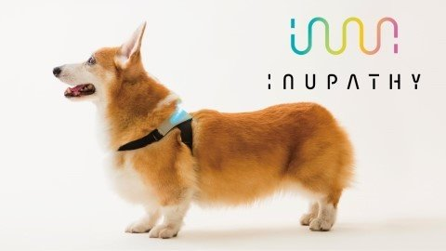
3. 기능 상세
c. 반려동물 심박수 측정
사람이 쓰는 웨어러블 기기와 같이 반려동물의 심박수를 측정하여 간단한 건강상태 또는 감정상태를 확인 할 수 있다.
반려동물 감성상태 알려주는 몸줄 https://m.post.naver.com/viewer/postView.nhn?volumeNo=8167848&memberNo=7848225

Slide 8


3. 기능 상세
d. 사용자 알림
사용자는 반려동물과의 적정 거리를 설정할 수 있으며, 설정한 거리를 초과하면 스마트폰 알림을 즉시 알릴 수 있다.
Pet Finder
Pet
Finder
210m
설정 거리 :
200m

Slide 9
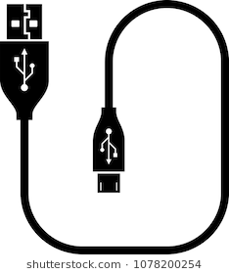
3. 기능 상세
e. Usb 충전
모든 디바이스는 5핀 USB로 충전이 가능하다.

